Slide 1
Урок №1 Step 1 Указательные местоимения единственного числа. Повторение букв английского алфавита .

Slide 2
Welcome back to school!

Slide 3
The Alphabet
A B C D E F G
H I J K L M N O P
Q R S
T U V
W X
Y Z
Now I now my ABC
Next time I want you
to sing with me!

Slide 4
Cc

Slide 5
Ff

Slide 6
Aa

Slide 7
Ww

Slide 8
Nn

Slide 9
Ii

Slide 10
Zz

Slide 11
Ee

Slide 12
Kk

Slide 13
Yy

Slide 14
Zz

Slide 15
Ss

Slide 16
Hh

Slide 17
Vv

Slide 18
Dd

Slide 19
Gg

Slide 20
Ll

Slide 21
Pp

Slide 22
Jj

Slide 23
Oo

Slide 24
Qq

Slide 25
Tt

Slide 26
Uu

Slide 27
Xx

Slide 28
Rr

Slide 29
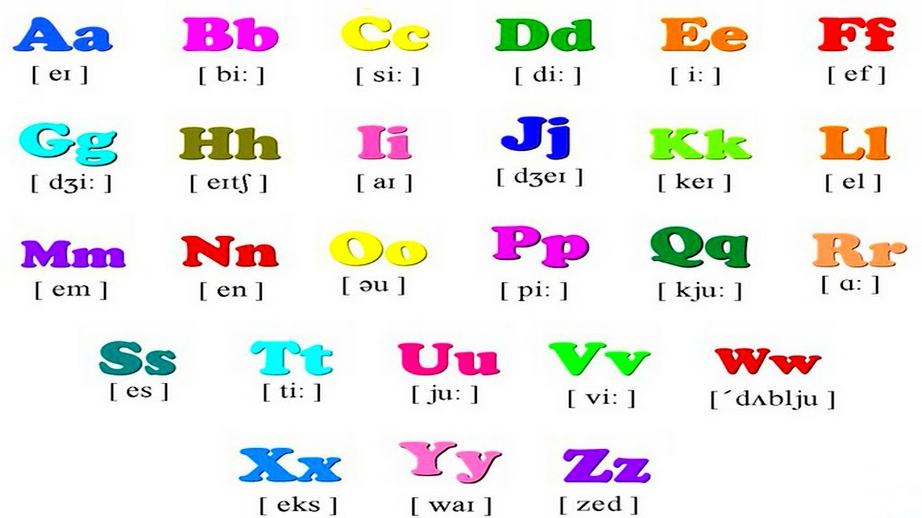

Slide 30
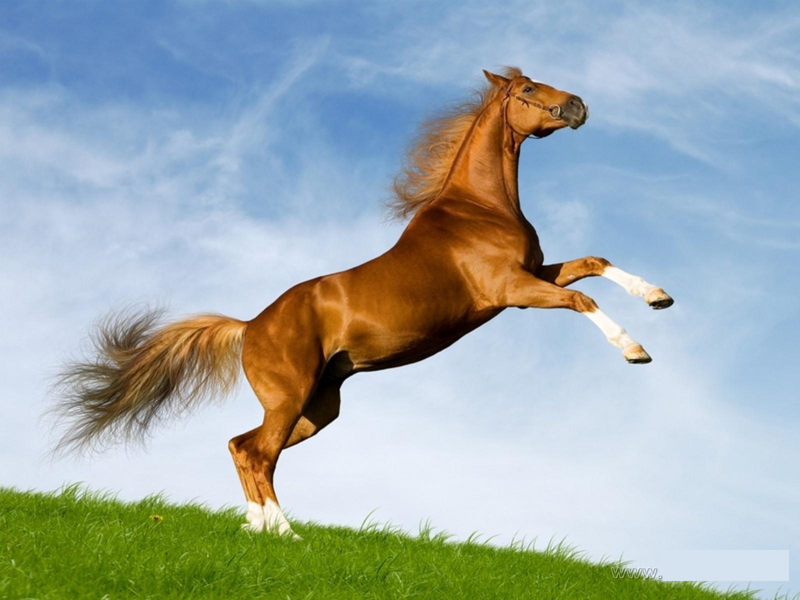
horse

Slide 31
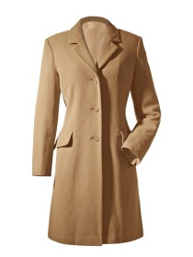
coat

Slide 32
house

Slide 33
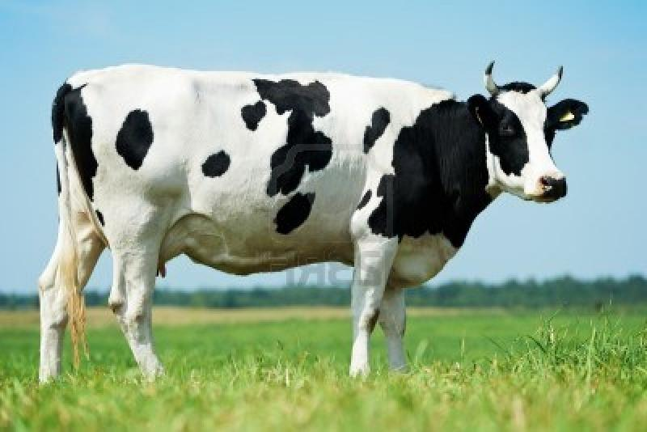
cow

Slide 34
rose

Slide 35
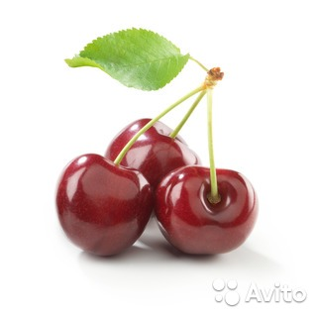
cherry

Slide 36
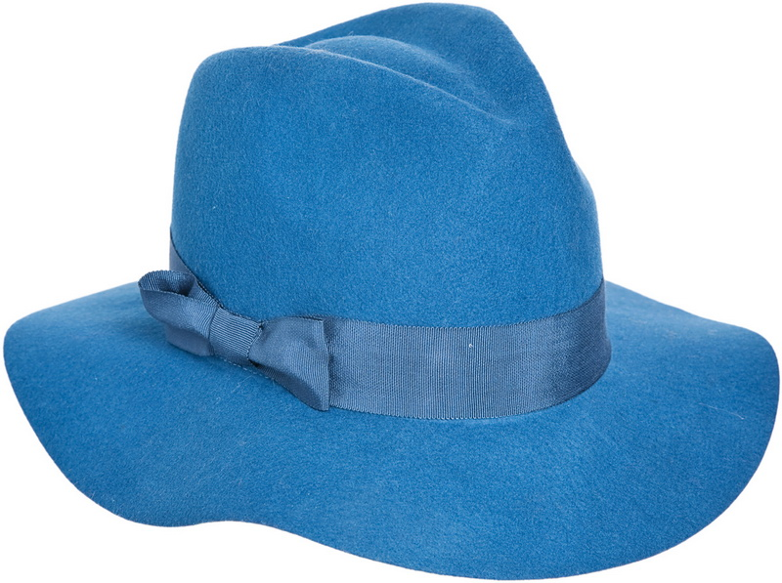
hat

Slide 37
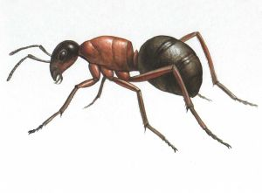
ant

Slide 38
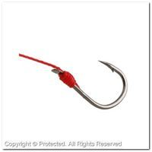
hook

Slide 39
room

Slide 40
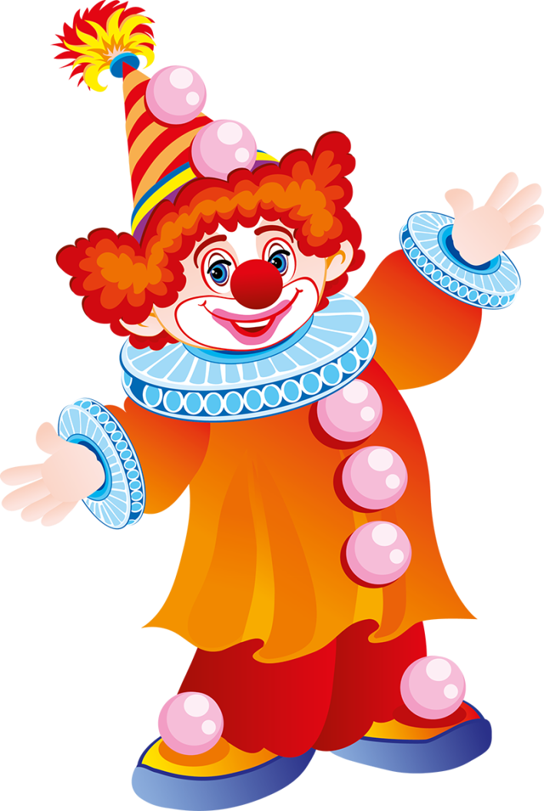
clown

Slide 41
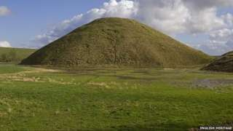
hill

Slide 42
this – этот
that – тот

Slide 43
this book – that book
this pen – that pen
this desk – that desk
this rose – that rose
this shop – that shop

Slide 44
What is this?
Что это?(близко)
What is that?
Что это? (далеко)

Slide 45
http://pandora.center/page/imgs/5623b13be9ae6.jpg
http://do-you-speak-english.ru/uploads/image/abc/abc2.jpg
https://fiberam-market.ru/images/products/345353fkvnfer.jpg
http://www.4shopping.ru/media/coll/2012/08/4662/bgn-4662-fall-winter-12-13-0037.jpg
http://photosflowery.ru/photo/56/56035fd0096a6805c268c511d5a6289f.jpg
http://www.perla.ge/uploads/images/sabavshvo_otaxi/sabavshvo_otaxi4.jpg
https://78.img.avito.st/640x480/2845148878.jpg
http://img-fotki.yandex.ru/get/9754/47407354.df8/0_15d71f_f064215c_orig.png
http://ichef.bbci.co.uk/news/320/media/images/49647000/jpg/_49647300_silbury_hill_-1.jpg
http://img06.wikimart.ru/b9/d5/8a3cb907-34b6-412b-a5e8-3843f3d5b955.jpeg
http://vodovozkrym.ru/media/k2/items/cache/3899dfe821816fbcb3db3e3b23f81585_M.jpg
http://www.stohitrostey.ru/wp-content/uploads/2014/04/Muravej1.jpg
http://www.19.xylimited.com/192091990-1920919902-home/russian-wholesale-dropshipping-portable-46-fj290kf-fishing-hook-fishhook-set-fishing-fishing-hooks-fishing.jpg

